Slide 1
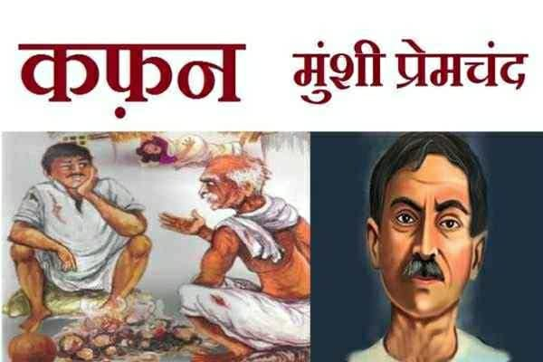
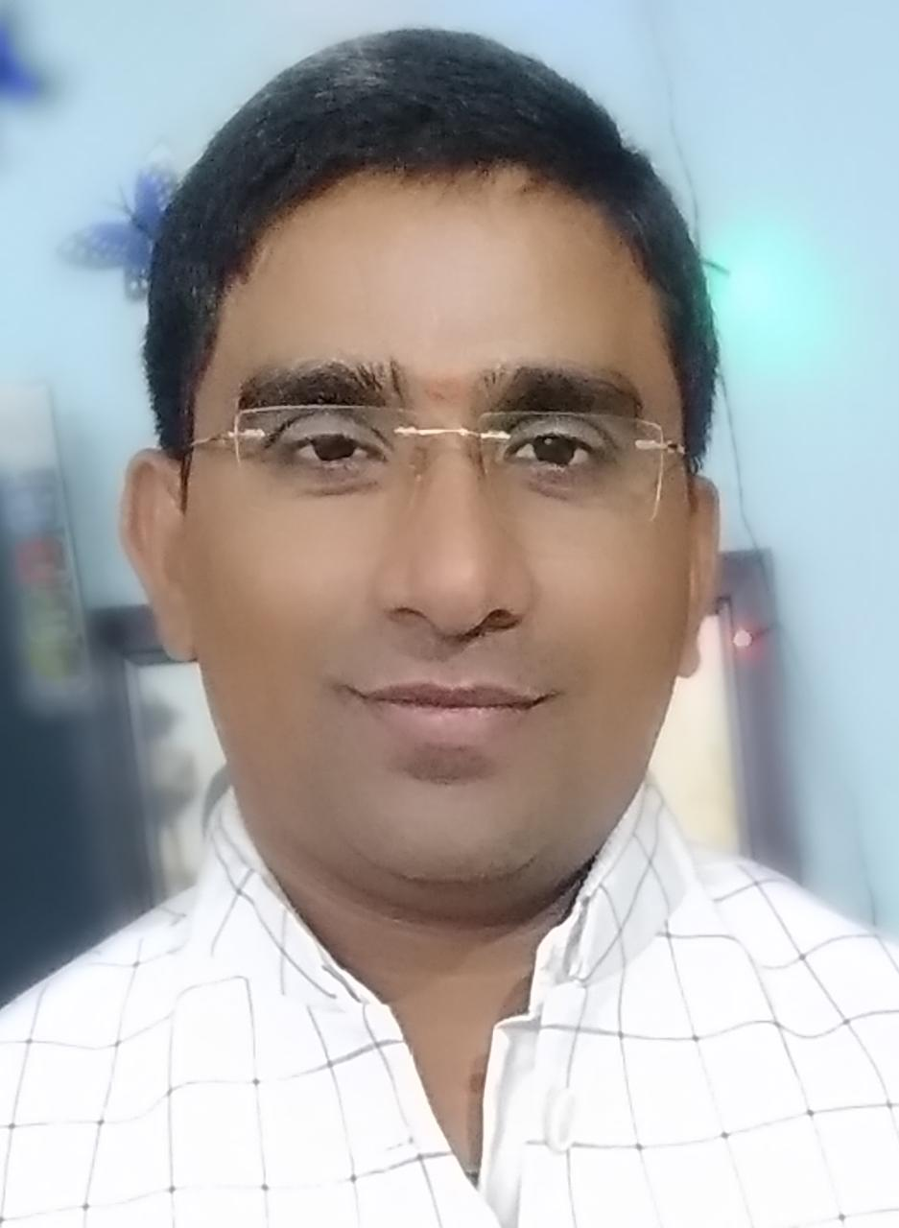
प्रस्तुतकर्ता
डाॅ. गणेश शंकर पांडे
सहा.प्राध्यापक(हिंदी विभाग)
दुर्गा महाविद्यालय
रायपुर (छ. ग.)

Slide 2
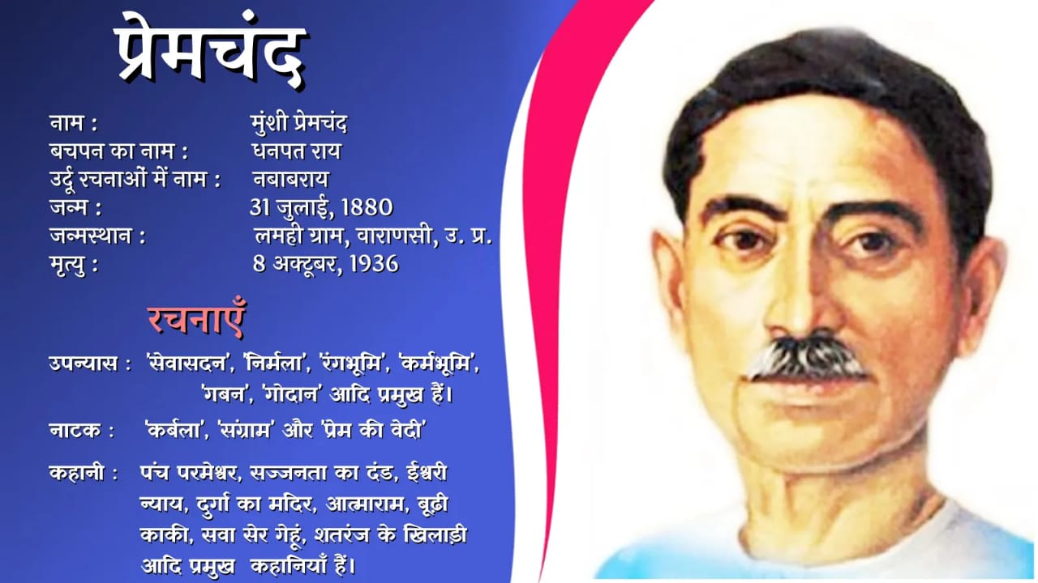

Slide 3
कफन कहानी के पात्र
'कफन' कहानी में प्रमुख पात्र हैं घीसू और माधव जबकि बुधिया की कराहने की आवाज ही उनके होने का अहसास करवाती है। घीसू और माधव पिता-पुत्र हैं और बुधिया माधव की पत्नी है ।

Slide 4
कहानी का सार
कहानी के दोनो प्रमुख घीसू और माधव आलसी और कमचोर है। घीसू एक दिन काम करता है और तीन दिन विश्राम। माधव भी आधा घंटा काम करता है और घंटा भर चिलम पीता रहता है। गांव में काम की कमी न थी, परंतु उन दोनों को कोई मजदूरी पर नहीं बुलाता था। उनका काम था रात में कहीं से लकड़ी तोड़ लाना, खेतों से गन्ने, आलू या मटर चुरा लाना और वे उसी प्रकार से अपना पेट भरते थे।

Slide 5
इनके पास घर के नाम पर एक झोपड़ी थी और बाकी संपत्ति के नाम पर घर में मिट्टी के दो चार बर्तन थे। फटे पुराने कपड़े पहनकर दिन काट रहे थे। जब बिल्कुल फांके रह जाते तो कोई ना कोई बहाना बनाकर मांग कर खाते थे। जिससे एक बार उधार लिया दोबारा कभी दिया नहीं।
यदि कोई मारता पीटता तो उन्हें कोई गम नहीं था। कर्ज से लदे थे तो भी इन्हें कोई चिंता नहीं थी। अभिशाप से घिरकर भी आराम से रह रहे थे।
प्रेमचंद इनकी जीवन शैली पर व्यंग्य करते हुए कहते हैं,
घीसू के जीवन से 60 वर्ष निकल गए थे। उसकी 9 संताने थी परंतु उनमें से केवल माधव ही बचा था। अब माधव भी अपने पिता के कदमों पर चल रहा था। मानो अपने पिता का नाम रोशन कर रहा हो।

Slide 6
गत वर्ष पूर्व ही माधव की शादी हुई थी। उसकी पत्नी अत्यंत बोली एवं मेहनती थी। उसने आकर उनके खानदान को कुछ व्यवस्थित किया था।
वह लोगों के घरों के काम करती और मजदूरी करके इन दोनों का पेट भरती थी। अब यह दोनों ज्यादा आराम परस्त हो गए थे। विवाह के 1 वर्ष पश्चात माधव की पत्नी बुधिया प्रसव वेदना से कराह रही थी और झोपड़ के बाहर बाप बेटे दोनों कहीं से चुरा कर लाए आलूओं को भून रहे थे। सर्दी की ठंडी रात थी। गांव सोया पड़ा था। झोपड़ी के अंदर बुधिया प्रसव वेदना से चिल्ला रही थी। वह इतनी पीड़ा ग्रसित थी कि सुनने वाले का दिल दहल जाता था।

Slide 7
परंतु वे दोनों भुने हुए आलू खाने में लगे हुए थे। दोनों में से कोई बुधिया के पास नहीं जाना चाहता था। उनको एक दूसरे पर भरोसा नहीं था। घीसू ने माधव को बुधिया के पास जाने के लिए कहा। माधव को भय था कि अगर वह बुधिया को देखने झोपड़ी में गया तो घीसू सारे आलू खा जाएगा। वे बुधिया के तड़प तड़प कर मरने से चिंतित नहीं थे, वह सोच रहे थे कि अगर बुधिया मर जाए तो अच्छा ही होगा क्योंकि वह इन सब दुखों से मुक्त हो जाएगी।
आलू खाने के बाद दोनों ने पानी पिया और वही चादर ओढ़ कर सो गए। बुधिया की कराह को उन्होंने अनसुना कर दिया। बेचारी रातभर तड़पती रही और अंततः उनके प्राण पखेरू उड़ गए। उसका बच्चा पेट में ही मर गया था।सुबह उठकर देखा तो मरी पड़ी बुधिया के मुख पर मक्खियां भिनभिना रही थी। सारा शरीर लहू से सना हुआ था। दोनों ने बनावटी रोना प्रारंभ किया गांव इकट्ठा हो गया। कोई मृत बुधिया को देखता तो कोई उन्हें सांत्वना देता था। अब उन्हें बुधिया के दाह संस्कार के लिए लकड़ियों और कफन की चिंता थी।

Slide 8
दोनों रोते रोते जमीदार के पास गए। आंखों में दीनता के आंसू भरकर घीसू ने जमीन पर सिर रखकर कहा “सरकार बड़ी विपत्ति में हूं।” माधव की घरवाली गुजर गई है। रात भर हम उसकी सेवा करते रहे दवा दारू से जो भी हो सका सब कुछ किया। वह हमें दगा दे गई आपका गुलाम हूं। अब आपके सिवा कौन उसकी मिट्टी पार लगाएगा। जमींदार उनसे घृणा करता था तथापि उसने ₹2 फेंक दिए, फिर जमीदार को देखा देखी, बनिए महाजनों से पैसे दिए कुल ₹5 जमा हो गए, कहीं से अनाज मिल गया तो किसी ने लकड़ी दी।आज पहली बार वे ₹5 के मालिक बने थे। वह कफ़न खरीदने बाजार चले गए। बाजार जा कर वे सोचने लगे कोई हल्का सा कफन लेले। लाश उठाते हुए रात हो जाएगी तब कफन पर किसका ध्यान जाएगा। उनके मन में विचार आया कि कैसा बुरा रिवाज है कि जीते जी तन ढकने को ना मिला उसके मरने पर कफन चाहिए। कफन देखते-देखते संयोग से वे मधुशाला के पास पहुंच गए।

Slide 9
उन्होंने शराब की एक बोतल खरीद ली सामने की दुकान से पूरिया और चटनी भी खरीदी। दोनों अपनी भूख को शांत करने लगे बीच-बीच में उन्हें कफन की भी चिंता हुई। उन्होंने सोचा कि पड़ोसी कफन का तो प्रबंध कर ही देंगे। हां अब की बार उन्हें पैसे ना मिलेंगे। आज बहुत दिनों बाद भरपेट खाने के बाद माधव ने बची हुई पूरियों की पत्तल भिखारी को दे दी। जो खड़ा उनकी ओर भूखी आंखों से देख रहा था।
किसी को देने के गौरव आनंद और उत्साह का अनुभव उन्हें जिंदगी में पहली बार हुआ था। घीसू ने कहा ले जा खूब खा और आशीर्वाद दें। अंत में दोनों भोजन और नशे से मस्त होकर नाचने और गाने लगे। मधुशाला में सभी उनको देख रहे थे। वह चले भी कूदे भी, गिरे भी, मटके भी, भटके भी और आखरी नशे में मदमस्त होकर वहीं गिर पड़े। कफन कहानी समाप्त हो जाती है।

Slide 10


